Slide 1
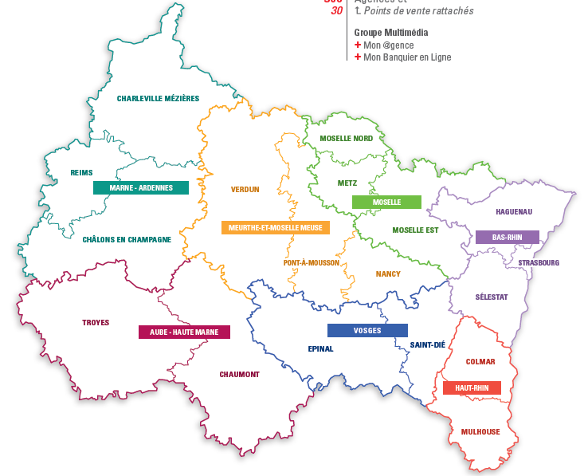
Assistance Commerciale du marché des Personnes Protégées
(située à Nancy)
03 83 17 80 28
CEGEE-B-PP@cegee.caisse-epargne.fr
Responsable: Florence DULOISY
Marché des Personnes Protégées
Marne-Ardennes :
Catherine SAUVAGE
Céline FERREIRA-REIS
Amélie LHUILLIER
Muriel LABOLLE
Moselle :
Bruno HUMBERT
Nathalie BLAISE
Jean-Michel OSTY
Meurthe et Moselle - Meuse :
Amandine DANIEL
Céline ZURLI
Renaud GRANDEMANGE
Karim ABDELKADER
Bas-Rhin :
Nadia MATHURAI
Girard LEONCE
Sébastien HARMAND
Légendes :
Nom de la région
Nom des Chargé(e)s d’Affaires Personnes Protégées
Nom du/de la Référent(e) Assistance Commerciale
Direction du marché :
Charles ACKERMANN
Aube-Haute Marne :
Caroline HOUDET
Coralie FONTAINE
Marilyn VILLAUME
Vosges :
Laurence OUGER
Agnès REMY
Lamya MAUREL
Haut-Rhin :
Claudine JAMM
Sylvie DEGOUT
Marilyn VILLAUME

